Slide 1
ya
zı
-
yazı

Slide 2
ka
zı
-
kazı

Slide 3
ka
za
-
kaza

Slide 4
ka
zak
-
kazak

Slide 5
im
za
-
imza

Slide 6
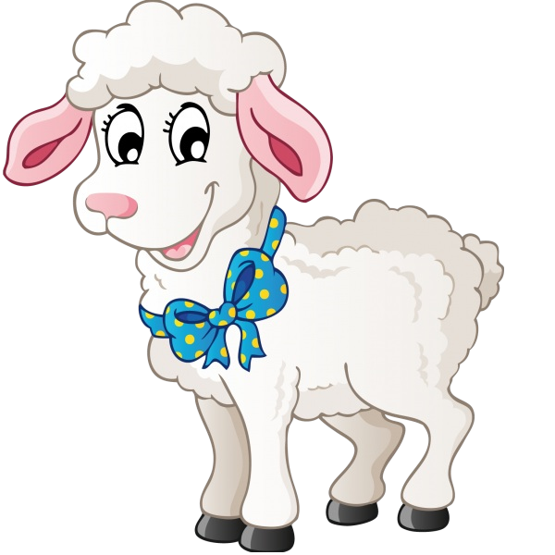
ku
zu
-
kuzu

Slide 7
mü
ze
-
müze

Slide 8
ri
ze
-
Rize

Slide 9
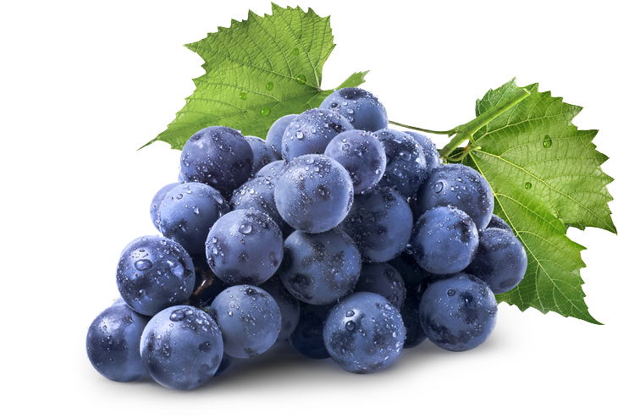
ü
züm
-
üzüm

Slide 10
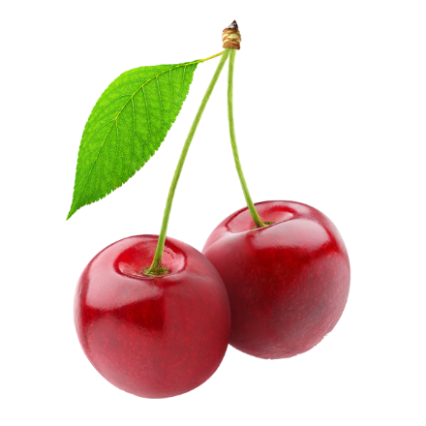
ki
raz
-
kiraz

Slide 11
be
yaz
-
beyaz

Slide 12
iz
mir
-
İzmir

Slide 13
iz
mit
-
İzmit

Slide 14
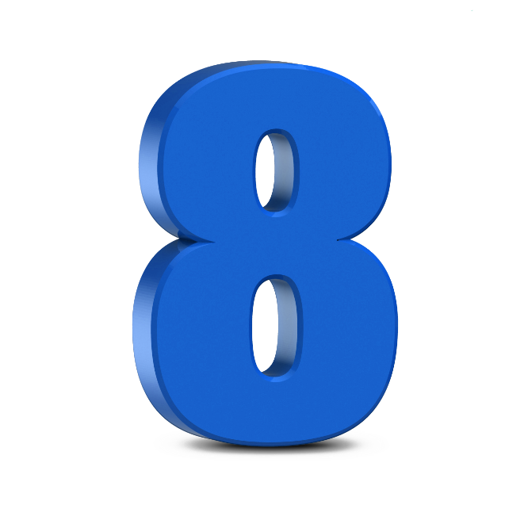
se
kiz
-
sekiz

Slide 15
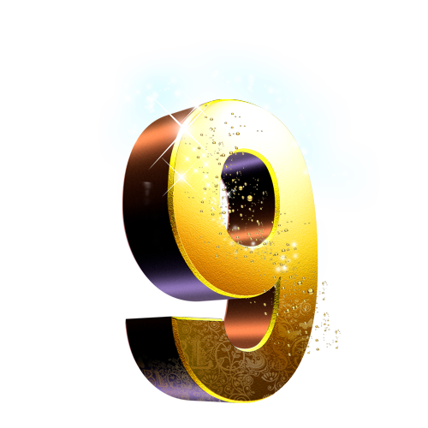
do
kuz
-
dokuz

Slide 16
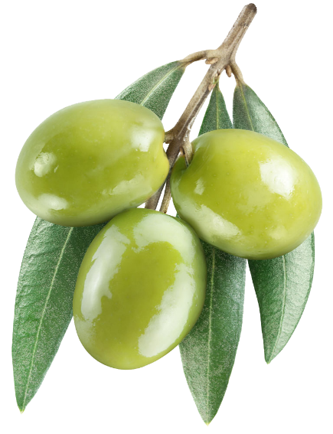
zey
tin
-
zeytin

Slide 17
yıl
dız
-
yıldız

Slide 18
söz
lük
-
sözlük

Slide 19
za
man
-
zaman

Slide 20
ze
ki
-
Zeki

Slide 21
zi
ya
-
Ziya

Slide 22
az
ra
-
Azra

Slide 23
rı
za
-
Rıza

Slide 24
rı
za
-
Rıza

Slide 25
na
zan
-
Nazan

Slide 26
su
zan
-
Suzan

Slide 27
se
zen
-
Sezen

Slide 28
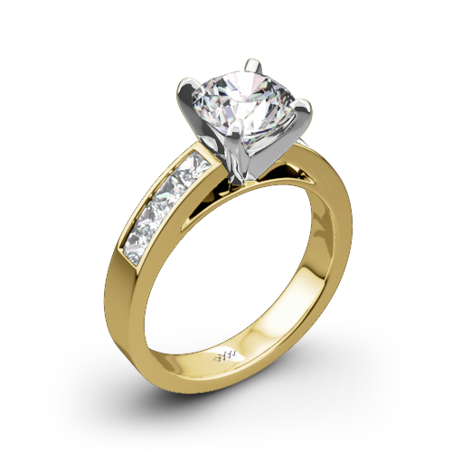
yü
zük
-
yüzük

Slide 29
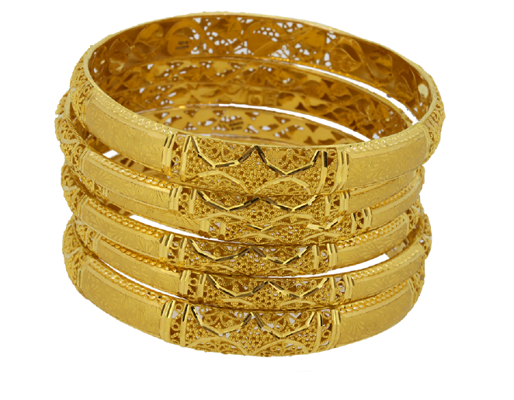
bi
le
zik
-
-
bilezik

Slide 30
kır
mı
zı
-
-
kırmızı

